Slide 1
MODULBASERT TRENING FOR SØK OG REDNINGSPERSONELL
MODUL: 3
RØYKDYKKING

Slide 2
Forberedelse for trener (S&R-leder)
Treningen starter med en praktisk øvelse og gjennomgang av teori i etterkant
Forberede søksøvelse
Skriv ut «Notes pages» for å se hjelpetekst
Gjennomgang av tidligere evalueringer
Hensikt med treningen:
Hensikten med modulen er å trene søk- og redningslaget i bruk av røykdykkerutstyr og søk etter savnet personell. Det anbefales å gjennomføre den praktiske treningen i forkant av teorien for å gi mulighet til å evaluere sammenhengen mellom praksis og teori.
Anbefalt tidsforbruk ca 2 timer

Slide 3
INNHOLD
Påkledning og klargjøring av brannbekledning og pressluftapparat
Lagvis kunne gjennomsøke relevante områder på installasjonen
Øve ulike søketeknikker
Øve kommunikasjon under søk
Kjenne til fysiologiske betingelser ved røykdykking
Trene bruk av varmesøkende kamera der dette er aktuelt
Gjennomgang av teori

Slide 4
Praktisk trening – ca 1 time
Case:
  Savnet person i egnet rom
  Øvelsesrøyk / mørke / blende røykdykkermasker
Treningsmoment:
Påkledning av brannbekledning og røykdykkerutstyr med kameratkontroll (tidskrav er tatt ut – fokus på korrekt og effektiv påkledning)
Informasjon og planlegging
Kommunikasjon før og under innsats
Søksteknikk med og uten varmesøkende kamera
Bruk av kameratmaske på markør
Røykdykkerledelse

Slide 5
Utfør påkledning og kameratkontroll av røykdykker
Brannbekledning:
  Sjekk at halsbeskyttelsen og glidelås er godt lukket i hals/bryst, sjekk overgangen mellom jakke og bukse og at bekledningen ellers ikke har synlige skader som rifter eller hull.
Hansker:
  Sjekk at det ikke er synlig bar hud i skillet mellom jakke/hanske og at hanskene ikke har synlige rifter eller hull.
Hjelm:
  Sjekk visir og klipsfeste (ved bruk av klipsmaske) og at nakkebeskyttelsen bak på hjelmen ligger over brannjakken.
Hette:
  Denne skal slutte tett utenpå og godt rundt masken. Det må ikke være synlig bar hud i skillet mellom maske/ansikt. Nederste del av hetten skal alltid ligge godt under brannbekledningen.
Notes:
Hjelpetekst for trener:
Er det sikkert å gå inn i området?
Hva har skjedd?
Har person falt, hvilken høyde (energi) snakker vi om?
Vet vi noe om hvordan han «landet» og om han traff noe på vei ned?
Kan arbeidskollega eller andre bidra med opplysninger om hendelsesforløp ?
Hvilke funn er det ved pasientundersøkelse? (Våken/bevistløs, respirasjon, blødninger, hudfarge, har tilstand forandret seg, osv)
Alt dette er viktige opplysninger som må videreformidles til førstehjelpslag/sykepleier! Spesielt viktig hvis man velger å transportere vedkommende til Skadestedssenter pga sikkerhetsvurderinger.

Slide 6
Utfør påkledning og kameratkontroll av røykdykker forts.
Seletøy:
  Korrekt montert i forhold til bruker
Flaske og manometer:
  Ventilen er helt åpen
Maske:
  Stroppemaske: Sjekk at reimer ikke er skadet eller vridd.
  Klipsmaske: Sjekk at masken er korrekt innspent i hjelmens klipsfester.
Lungeautomat:
  Sjekk at luftslangen sitter i sine festepunkter i meisen, dra deretter i lungeautomaten for å sjekke at den sitter godt fast i masken.
Lykt og radio:
  Sjekk at alt virker.
Notes:
Generell kameratsjekk før røykdykkerinnsats:
Røykdykkerustyret reimer o.l. er korrekt montert i forhold til brukeren.
Flaskeventilen er åpnet helt opp og en halv tørn tilbake.
Luftrykket ikke er under 90 % av maksimum tillatt fylletrykk.
OBS!
I tillegg kommer evt. egne rutiner ved sjekk av f.eks. tilleggsutstyr som varmsøkende kamera, lykter, frigjøringsutstyr m.v..

Slide 7
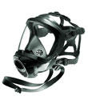
Sjekkpunkter av pressluftapparat før innsats
Før innsats skal følgende kontrolleres:
Sjekk Flasketrykk
Sjekk Masketetthet
Sjekk Tilbaketogsignal/fløyte
Notes:
Flasketrykk: Lufttrykk bør ikke ligge under 90 % av maks fylletrykk.
Systemtetthet: Steng flasken og se om manometernålen synker, bør ikke synke mer en 10 bar før den stopper opp.
Fløyte: Åpne og steng flasken, slipp forsiktig luften ut av lungeautomaten til manometernålen kommer ned til rødt område (ca 50 bar). Fløyten skal da gå.
Masketetthet: Ta på masken med lungeautomaten i. Steng for luft, masken kan da testes for lekkasjer.

Slide 8
Sjekkpunkter ved montering av pressluftapparat
Ved montering av røykdykkerutstyr skal følgende kontrolleres:
1. Sjekk O-ring ved flasketilkobling
  Koble til flaske og lungeautomat
2. Sjekk Flasketrykk
3. Sjekk Systemtetthet
4. Sjekk Tilbaketogsignal/fløyte
5. Sjekk Masketetthet
De 5 sjekkpunktene ovenfor er ikke det samme som «kamerat kontroll» og skal utføres hver gang det byttes flaske.
Røykdykkerflasker har ett høyt trykk og må behandles forsiktig!
Notes:
Flasketrykk: Lufttrykk bør ikke ligge under 90 % av maks fylletrykk.
Systemtetthet: Steng flasken og se om manometernålen synker, bør ikke synke mer en 10 bar før den stopper opp.
Fløyte: Åpne og steng flasken, slipp forsiktig luften ut av lungeautomaten til manometernålen kommer ned til rødt område (ca 50 bar). Fløyten skal da gå.
Masketetthet: Ta på masken med lungeautomaten i. Steng for luft, masken kan da testes for lekkasjer.

Slide 9
Radiokommunikasjon
Kommunikasjon mellom lag og leder:
  Mellom lag og leder skjer over radio. Mellom medlemmer i laget skjer som regel ved hjelp av tale, mimikk og kroppsspråk.
Kommunikasjon innad i laget:
  Visuell: Kjenner alle på laget målet, vil kroppsspråket
  ofte gi mottakerne tilstrekkelig signal.
  Radio: Det er ofte vanskelig å ”nøkle” når man
  har hendene fulle.
  Uten radio: Maske mot maske, snakk
  KLART OG TYDERLIG…OVER.
Notes:
Radio prosedyre:
Radiosjekk og radiokommunikasjon kan utføres i henhold til følgende radioprosedyre.
"Radiosjekk"-rapport om styrke på signaler.
Følgende begreper nyttes for å definere signaler:
- Du er sterk og klar
- Du er svak, men leselig
- Du er ikke leselig.
Ordre "radiosjekk"
- "Nevn først den/de du kaller opp (dvs. adressaten), deretter er si din tittel/funksjon",
Eksempel: "Røykdykkerlagene, dette er røykdykkerleder".
- "Den du kaller opp skal så svare ved og først gjenta din tittel/funksjon og deretter sin tittel/funksjon, og fortelle om du er ”sterk og klar”, ”svak men leselig”, eller ”du er ikke leselig"
Eksempel: "Røykdykkerleder dette er lag 1, 2 og 4 (i rett rekkefølge), du er sterk og klar.
- "Du skal så avslutte radiosjekk med å gjenta tittel/funksjon til den du først anropte, deretter bekrefte din tittel/funksjon og kvittere med; - ”mottatt slutt".
Eksempel: "Røykdykkerlagene dette er røykdykkerleder - mottatt slutt".

Slide 10
Radiokommunikasjon forts.
Talemåter:
Bruk ord og utrykk som ikke kan misforstås, gjenta viktige
meldinger og be mottaker om å gjenta din melding.
Bruke korte konsise setninger, ingen avhandlinger.
VENT! - trekk pusten før du begynner og tale, sjekk at du
ikke bryter inn i andre samtaler.
Notes:
Radio prosedyre:
Radiosjekk og radiokommunikasjon kan utføres i henhold til følgende radioprosedyre.
"Radiosjekk"-rapport om styrke på signaler.
Følgende begreper nyttes for å definere signaler:
- Du er sterk og klar
- Du er svak, men leselig
- Du er ikke leselig.
Ordre "radiosjekk"
- "Nevn først den/de du kaller opp (dvs. adressaten), deretter er si din tittel/funksjon",
Eksempel: "Røykdykkerlagene, dette er røykdykkerleder".
- "Den du kaller opp skal så svare ved og først gjenta din tittel/funksjon og deretter sin tittel/funksjon, og fortelle om du er ”sterk og klar”, ”svak men leselig”, eller ”du er ikke leselig"
Eksempel: "Røykdykkerleder dette er lag 1, 2 og 4 (i rett rekkefølge), du er sterk og klar.
- "Du skal så avslutte radiosjekk med å gjenta tittel/funksjon til den du først anropte, deretter bekrefte din tittel/funksjon og kvittere med; - ”mottatt slutt".
Eksempel: "Røykdykkerlagene dette er røykdykkerleder - mottatt slutt".
Radio prosedyre:
Radiosjekk og radiokommunikasjon kan utføres i henhold til følgende radioprosedyre.
"Radiosjekk"-rapport om styrke på signaler.
Følgende begreper nyttes for å definere signaler:
- Du er sterk og klar
- Du er svak, men leselig
- Du er ikke leselig.
Ordre "radiosjekk"
- "Nevn først den/de du kaller opp (dvs. adressaten), deretter er si din tittel/funksjon",
Eksempel: "Røykdykkerlagene, dette er røykdykkerleder".
- "Den du kaller opp skal så svare ved og først gjenta din tittel/funksjon og deretter sin tittel/funksjon, og fortelle om du er ”sterk og klar”, ”svak men leselig”, eller ”du er ikke leselig"
Eksempel: "Røykdykkerleder dette er lag 1, 2 og 4 (i rett rekkefølge), du er sterk og klar.
- "Du skal så avslutte radiosjekk med å gjenta tittel/funksjon til den du først anropte, deretter bekrefte din tittel/funksjon og kvittere med; - ”mottatt slutt".
Eksempel: "Røykdykkerlagene dette er røykdykkerleder - mottatt slutt".

Slide 11
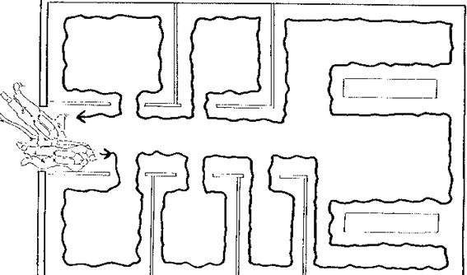
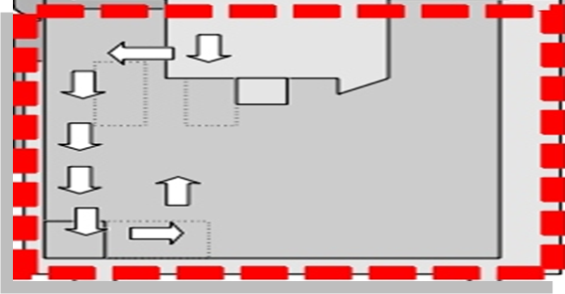
Søk etter personer
HUSK! Selv om det kan se håpløst ut: Husk at det kan befinne seg personer i rom som har unngått branngasser og tenning.
Personer i fare har ofte en tendens til å gjemme seg bort i små rom og avlukker.
Hovedregel: Røykdykkerne skal aldri skille lag ved førsteinnsats i brann.
Søksprinsipper:
Rekke: Laget transportere seg
selv til et bestemt område uten behov for søk. Alle følger referanseveggen.
Linje: Laget søker, leder følger referanseveggen mens de resterende strekkes mot midten/andre siden av rommet.
Vifte: I hjørner blir leder stående samtidig som han ”rygger” laget tilbake mot den vegg de kom fra. Kan også utføres med to personer og slange/line mellom de, der leder står i hjørne og 2èr søker i bue med lenger og lenger avstand til leder.

Slide 12
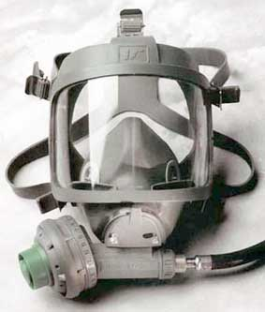
Bruk av kameratmaske
Når kan denne brukes:
Skadet personell i røykfylte områder, skal om de ikke umiddelbart kan bringes ut i frisk luft påsettes en kameratmaske.
Påsetting:
På en bevisstløs person er det ikke lett å få satt
masken riktig på, det kreves trening.
Man kan også benytte masken til å gi kunstig
åndedrett under transport.
Luftforbruk:
Ved dårlig trening kan man miste mye luft under
påsettingen, noe som kan bli kritisk for begge parter. Man bør derfor være i stand til å kunne skifte fra et luftforråd til et annet under transport av personen. Masken kan også holdes foran ansiktet til den skadde uten og ta på stropper. Dette medfører som regel et stort luftforbruk.
Foto: Interspiro
Notes:
Når? – Ved all innsats bør masken være med da den også er en sikring for medlemmer i laget.
Mener laget at det går raskere og ta personen ut uten å bruke tid på kameratmasken, gjør de dette. Dette er en vurdering som laget tar der og da, men man forutsetter da at vurderingen er tatt på det grunnlag, at mannskapene klarer å ta masken hurtig og korrekt på.
Påsetting – Stroppene vrenges over maskeglasset. Masken trykkes over ansiktet på personen (ved store brannskader i ansiktet tas ikke stropper på, men masken holdes forsiktig inntil ansiktet) drar stroppene over hodet og strammer disse. Sjekk at personen puster, (tenk frigjøring av luftveier) Unngå lekkasjer som gir økt luftforbruk og en stresset ”pasient”.
Luftforbruk – En skadet person har lett for å hyperventilere eller trykke på luftknappen for å ”flushe” ansiktet med kald luft. Dette kan i enkelte tilfeller medføre ekstremt luftforbruk. Den røykdykker som gir luft bør derfor ha lette oppgaver under transportetappen, han kan for eksempel gå ved siden av båren og kontrollere pasienten.
Ved lange rømningsveier kan det være behov for å ta med ekstra flaskepakker til masken, flasken kan da sikres i båren sammen med den skadde personen og gir redningsmannskapene bedre tid og arbeidsforhold.

Slide 13
Arbeidsfordeling i røykdykkelag
13
S&R-lag leder
Lede røykdykkerlagets innsats
Sikre røykdykkernes retrett
Unnsette røykdykkerne ved behov
Loggføring av innsatsen
Kontrollere innsatsforløpet, innsatstid og luftforbruk
Avgjøre når innsatsen skal avsluttes/avbrytes

Slide 14
Arbeidsfordeling i røykdykkelag
Røykdykker 1
Lede arbeidet i laget
Foreta nødvendige disposisjoner og bestemme fremdrift underveis
Avsøke innenfor avtalt område
Betjene strålerøret eller annet slokkemiddel (slokke/sikre)
  Husk å teste slukkemiddel før innsats
Sikre med strålerøret ved redning og tilbaketrekning
Jevnlig kontrollere trykket i pressluftapparatet

Slide 15
Arbeidsfordeling i røykdykkerlag
Røykdykker 2
Hold kontakt med røykdykker 1 under innsats
Ansvarlig for bruk av radiosamband
Åpne dører på kontrollert måte
Avsøke innenfor avtalt område
Ansvar for at nødstedte personer bringes ut til sikkert område
Sørge for at røykdykker 1 har nok slange
Bringe med nødvendig utstyr; slagspett, redningstau, nøkler, øks, frigjøringsutstyr m.m.
Være forbindelse bakover når radiosamband ikke brukes
Jevnlig kontrollere trykket i pressluftapparatet

Slide 16
Faktorer som innvirker negativt på røykdykker under innsats
Varmebelastning
  Før å motvirke den økende kroppstemperaturen i varmt miljø vil mer blod sendes ut til huden og dette belaster hjertet. Sammen med tretthet og utmattelse vil arbeidskapasiteten raskt bli redusert.
  Symptomer kan være tretthet, svimmelhet, hodeverk eller kvalme osv.
Utmattelse
  Krevende innsats i et varmt miljø i 30-40 min vil nedsette arbeidsytelsen pga varmebelastning, væskemangel og tretthet. Dette kan føre til at man velger lette løsninger og opptrer uforsiktig.
  Symptomer kan være at røykdykker ikke orker å gå ned i lav arbeidsstilling eller søker ned mot gulvet for å «hvile».

Slide 17
Faktorer som innvirker negativt på røykdykker under innsats forts.
Varmekollaps
  Væsketap er alltid et problem ved røykdykkerinnsats. En reduksjon i kroppsvekten på 2 % pga væsketap, vil redusere arbeidsytelsen hos en røykdykker med 25 %.
  Ved langvarig innsats i varme kan væsketapet bli større enn 2 % og kroppen kan få problemer med å holde blodtrykket oppe - sirkulasjonssvikt.
  → Drikke vann
Fysisk form, dagsform, sykdom etc vil påvirke hvordan kroppen reagerer på disse faktorene.

Slide 18
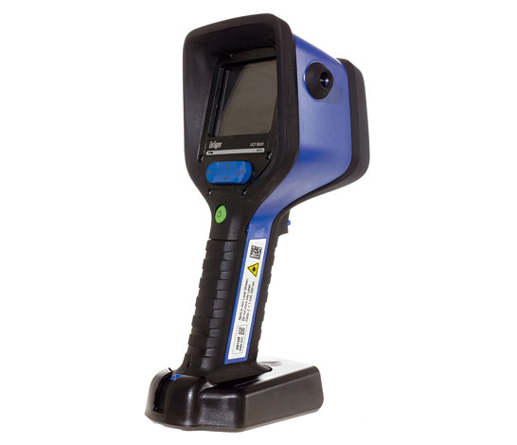
Varmesøkende kamera
Gjennomgang og trening i bruk av
kamera dersom det finnes om bord.

Slide 19
EVALUERING
Kort oppsummering
Evaluering av tidsforbruk.

